Slide 1
高性能计算集群基础与Quantum集群配置及使用
张明达
2021.09.27

Slide 2
第一部分 基础
一、什么是高性能计算(HPC)
二、高性能计算：硬件
三、高性能计算：软件
四、Quantum集群配置及使用注意事项

Slide 3
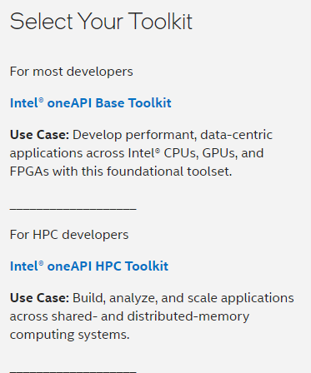
一、什么是高性能计算(HPC)
从 Intel OneAPI 谈起
主要强调大规模数学计算能力，每秒最高可达千万亿次计算。
配套硬件：非常多核CPU、大内存、高速硬盘、大存储硬盘、高速网络……
配套软件：常用Fortran/C/C++等中级语言开发，注重算法、数学库、编译器和大规模并行等的优化

Slide 4
二、高性能计算：硬件
注，非专业教程及分类标准，仅为方便理解
1. 集群的组成部分
2. 单节点的主要硬件
3. 跨节点并行和异构并行

Slide 5
1.集群(cluster)的组成部分
为了克服物理上单机的性能限制
集群(Cluster)
网线
千兆/IB
计算节点(node)1
计算节点(node)2
RAID
硬盘阵列
主节点、调度系统

Slide 6
2. 单节点的主要硬件
2.1 主板和芯片组 (Chipset)
2.2 中央处理器 (CPU)
2.3 内存 (Memory)
2.4 硬盘 (Disk)
2.5 图形处理器 (GPU)
2.6 其他：电源、散热、网卡、USB、键盘、鼠标、显示器…

Slide 7
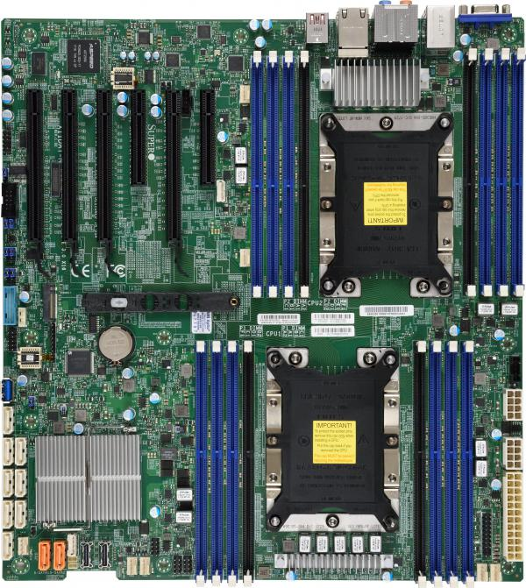
2.1 主板和芯片组 (Chipset)
SuperMicro X11DAI-N
q20和q21
GPU节点
PCI系列接口 (GPU…)
CPU和CPU散热器位置
SATA系列接口 (普通硬盘…)
内存插槽

Slide 8
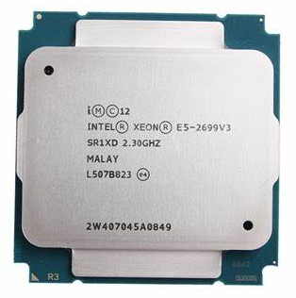
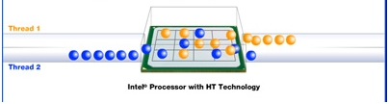
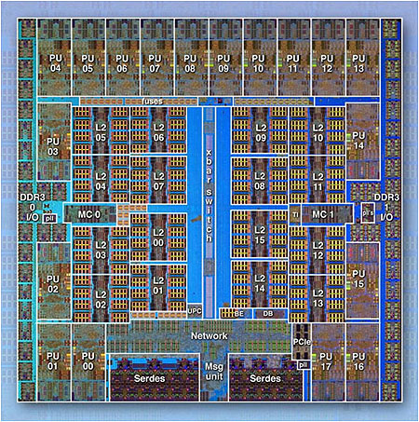
2.2 中央处理器 (CPU)
CPU通常是最重要因素
性能：主要考虑核数*全核睿频(Turbo)（不是单核/最高睿频或主频）
Intel Xeon E5-2699 v3 18C36HT 2.3 GHz
最高SIMD指令集：AVX2
超线程 (Hyper-threading)
以q1或q24节点为例：
双路，单路18核，支持HT，共36核72线程。
路 (Way)
物理核心 (Physical Core)
如果q1和q24跨节点并行，则为双节点共72核144线程

Slide 9
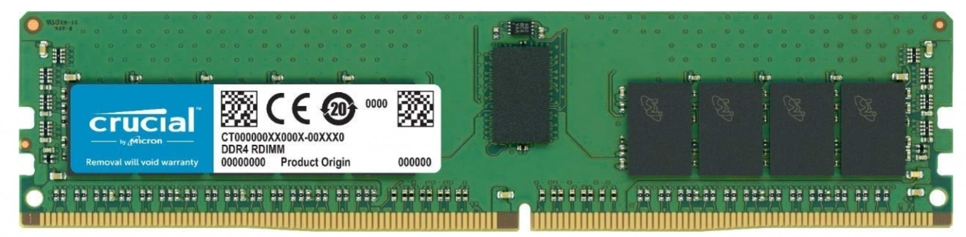
2.3 内存 (Memory)
CPU→寄存器→L1i/L1d缓存→L2缓存→L3缓存→内存
频率
容量
DDR4 RECC 2666 16GB
错误检查和纠正模块
内存寄存器
内存：数据的临时化存储，容量小，读写快
内存通道：双通道、四通道、六通道……
不同内存通道插法影响内存读写速率
q1节点 16GB*8=128 GB内存
q13节点 16GB*16=256 GB内存 (胖节点)

Slide 10
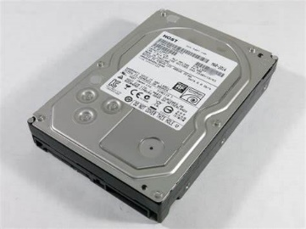
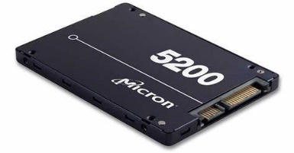
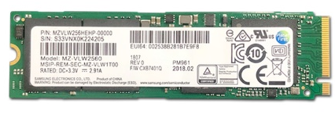
2.4 硬盘 (Disk)
硬盘：数据的永久化存储，容量大，读写慢
机械硬盘 (HDD)：SATA3，容量大，价格低，耐反复读写，读写速度低，不耐晃动，长久保存无需插电
固态硬盘 (SSD)：SATA3，容量中等，价格稍高，不耐反复读写，读写速度高，耐晃动，不能长久保存
高速固态硬盘(NVMe SSD)：PCI-E/M.2，容量小，价格更高，不耐反复读写，读写速度极高，耐晃动，不能长久保存
(即使高速固态硬盘，读写速度依然远低于内存)
q16节点：4 T HDD + 240 G SSD （系统盘）

Slide 11
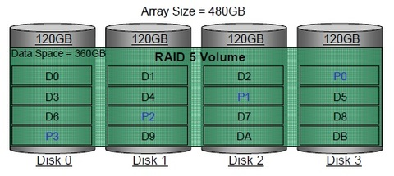
2.4 硬盘 (Disk)
硬盘阵列 (Redundant Array of Independent Disks, RAID)：多块硬盘组成的集体读写设备，为了提高读写速率或/和数据安全性
RAID0：数据分多块同时写，速度快，一块损坏整体损坏。
RAID1：双份冗余备份，同时写。
RAID3：N-1块同时写，1块写校验码。校验码盘易损坏。
RAID5：奇偶校验码分开写，允许损坏一块。
RAID6：双重校验，可靠性更高，写较慢，允许损坏2块。
RAID10：RAID1+RAID0，可靠，读写快，“浪费”较多。
qio112t阵列：RAID5+1
允许损坏2块
热备份hot spare，自动替换损坏

Slide 12
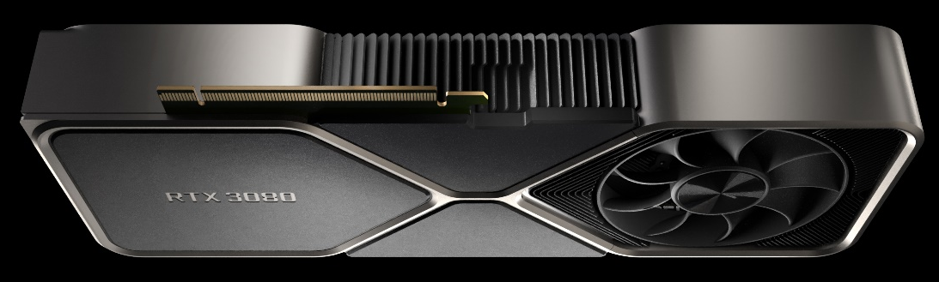
2.5 图形处理器 (GPU)
显卡即GPU+显存+显卡电路板+显卡散热+…
分离出的显示芯片，体积很大，功率散热都很大，运行频率为CPU几分之一，单流处理器性能低于CPU，数千个处理器，只适合处理简单单一种类任务，此时性能极佳。
主流“游戏卡”只擅长处理单精度浮点数，某些“科学计算卡”也可以较好处理双精度浮点数
q20节点：Nvidia GeForce RTX 3080 Ti双卡
各10240个CUDA核心

Slide 13
2.6 其他：电源、散热、网卡、USB、键盘、鼠标、显示器…
HPC功率很高，可能需要数千瓦的电源。散热是大问题，风扇、散热器、机房专用空调等都不能少。代价是噪音很大。
普通千兆网络通讯可以，跨节点数据传输性能太低无法接受，万兆网很勉强，IB网络比较好，但是很贵。跨节点并行通常会显著降低性能，往往不是首选。

Slide 14
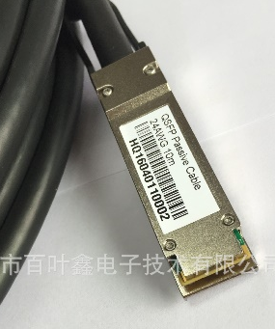
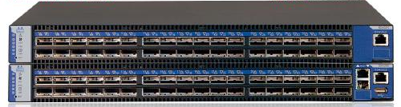
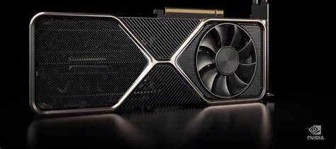
3. 跨节点并行和异构并行
跨节点并行：多个节点之间在计算的时候互相大量传递数据，共同完成同一个计算任务。效率很难达到理想化，且对内部网络需求极高(InfiniBand, IB网络)
异构并行：不同类型的设备共同完成同一个计算任务，最典型的就是利用GPU和CPU共同计算(GPU加速？)

Slide 15
三、高性能计算：软件
三剑客：编译器 (Compiler: GNU/Intel/MSVC/…, C/C++/Fortran/…)、并行库 (OpenMP/Intel MPI/ Open MPI/MPICH2/…) 和数学库 (BLAS+LAPACK/FFTW/MKL/…)
基础部分只谈并行库
1.线程 (Thread) v.s.进程 (Processor)
2. 线程级并行：OpenMP
3. 进程级并行：MPI
4. 混合并行
5. 其他：异构并行 (GPU)
6. 并行效率

Slide 16
1. 线程(Thread) v.s.进程（Processor）
进程是资源分配的最小单位，线程是CPU调度的最小单位
https://www.zhihu.com/question/25532384/answer/411179772
进程=火车，线程=车厢
线程在进程下行进（单纯的车厢无法运行）
一个进程可以包含多个线程（一辆火车可以有多个车厢）
不同进程间数据很难共享（一辆火车上的乘客很难换到另外一辆火车，比如站点换乘）
同一进程下不同线程间数据很易共享（A车厢换到B车厢很容易）
进程要比线程消耗更多的计算机资源（采用多列火车相比多个车厢更耗资源）
进程间不会相互影响，一个线程挂掉将导致整个进程挂掉（一列火车不会影响到另外一列火车，但是如果一列火车上中间的一节车厢着火了，将影响到所有车厢）
进程可以拓展到多机，进程最多适合多核（不同火车可以开在多个轨道上，同一火车的车厢不能在行进的不同的轨道上）
进程使用的内存地址可以上锁，即一个线程使用某些共享内存时，其他线程必须等它结束，才能使用这一块内存。（比如火车上的洗手间）－"互斥锁"
进程使用的内存地址可以限定使用量（比如火车上的餐厅，最多只允许多少人进入，如果满了需要在门口等，等有人出来了才能进去）－“信号量”

Slide 17
2. 线程级并行：OpenMP
Top查看只有一个任务（进程），该进程下辖多个线程。
资源消耗低，需要考虑线程锁，通常无法用于跨节点并行 (Linda黑科技等除外)。
典型软件：Gaussian, xTB

Slide 18
3. 进程级并行：MPI
Top查看有多个任务（进程），通常每个进程下面只有一个线程。
资源消耗高，既可用于节点内并行，也可用于节点间并行。
常见实现：Intel MPI，Open MPI ， MPICH2
典型软件：ORCA < 5.0， VASP 5

Slide 19
4. 混合并行
混合MPI和OpenMP并行，需要反复测试如何达到最佳性能。通常应该让MPI进程数×每个MPI进程的线程数=物理核心数。
典型软件：Quantum Espresso, Dalton, OpenMolcas, VASP ≥ 6.1.0 , Gromacs（最为复杂，MPI并行/ Thread-MPI并行+OpenMP并行+GPU异构并行）

Slide 20
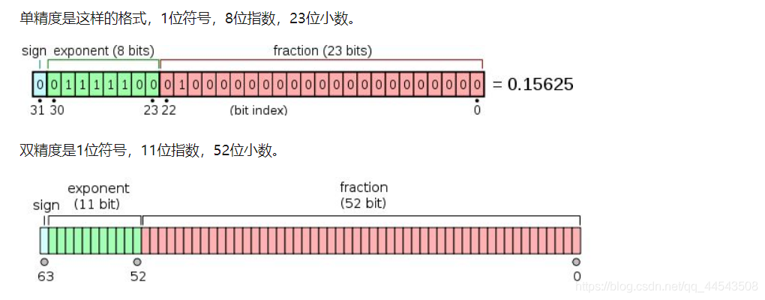
5. 其他：异构并行 (GPU)
硬件上需要有支持的GPU。
GPU有自己的显存，不能直接和内存、硬盘等通讯，要通过CPU，应尽可能减少这类通讯的开销。
单精度浮点数和双精度浮点数
量子化学应用还很艰难，固体计算（第一性原理）有部分应用(很占显存)，分子动力学应用极佳
Gromacs √ Gaussian ×（不适合）
单精度，32位(4字节)，6~7位有效数字， 指数-38~38
双精度，64位(8字节)，15~16位有效数字，指数-308~308

Slide 21
6. 并行效率
并行效率不可能达到100%，往往并行核心数越多，平均并行效率越低。
Gaussian的SCF总并行效率在40核之前基本达到饱和，TD-DFT在35核之前，Freq几乎在30核之前达到饱和。
VASP可以在上百核左右并行，CP2K据说2000核并行效率都很好。
Gromacs并行机制复杂，但跨节点会显著降低并行效率，远不如GPU加速划算。
结合自己软件和任务特点，合理选择队列
程序开发难度：GPU异构计算>>多核并行>>单核

Slide 22
四、Quantum集群配置及使用注意事项
1. Modules环境控制与Slurm作业系统
2. 应对超线程
3. 各节点配置情况
4. 新节点性能测试
5. 小技巧：单机多任务的计算

Slide 23
1. Modules环境控制与Slurm作业系统
Environment Modules控制环境变量(PATH，LD_LIBRARY_PATH，OMP_NUM_THREADS等)的加载与卸载，用于加载必须的环境和减少冲突，以及避免环境变量过长。
Modules使用Tcl语言编写modulefile脚本
使用module avail命令查看可选模块，module list查看已加载模块，module load加载模块，module unload卸载模块。
模块文件在$MODULEPATH下，$MODULEPATH用:分割，熟悉后可在~/modulefiles自行新建模块文件，在加载users/用户名环境后即可使用

Slide 24
1. Modules环境控制与Slurm作业系统
作业系统，负责任务提交、监控、排队管理等。如PBS，Slurm等。
计算队列/分区(Partition)：通常是同一类配置的节点
Slurm作业系统需要一个脚本，sbatch命令提交，sinfo命令查看可用节点，squeue (-w 节点名 -u 用户名)命令查看现有队列，scancel命令取消作业。
尽量不要绕过slurm作业系统提交作业（主节点除外），如何合理利用作业系统十分重要。
请不要违规使用

Slide 25

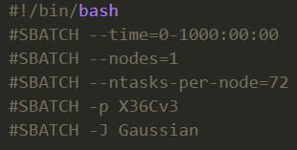
2. 应对超线程
任务类型：CPU密集型 v.s. IO密集型
目前所有计算节点均已开启超线程。但是两个CPU密集型任务会互相挤占资源互相干扰，最后可能比只算一个任务还慢。超线程只适合处理小任务比如Vim。
任何时候高强度计算调用都不应超过物理CPU核心数。
应对方法：作业系统脚本申请核心数按照逻辑核心数(超线程数)，计算作业实际申请核心数按照物理核心数。
物理核心数
计算时间
节点个数，尽量不要跨节点
作业系统申请核心数=逻辑核心数=物理核心数*2
队列名
作业名
申请核心数应为队列名称中物理核心数的2倍！！！

Slide 26
3. 各节点配置情况
均为双路支持HT
q[14-15,17-18]，X12Cv0，不支持AVX2，14年左右，适合淘汰
q[2-8,10-12,23,26-28,30-35]，X16Cv3
q29，X20Cv4
q[36-41]，X28Cv4
q[9,19,22,25,42-48]，X32Cv4
q[1,13,16,24]，X36Cv3。其中q[13,16]亦属胖节点bigmem
q[20-21]，gpu，GPU节点，24核，配两张RTX 3080Ti显卡
quantum：20核，尽量不要在上面跑计算，不要长时间占用
共 个计算节点， 个计算核心（不包括GPU节点）， 块GPU
4
20
1
6
11
4
2
2
48
1052
4

Slide 27
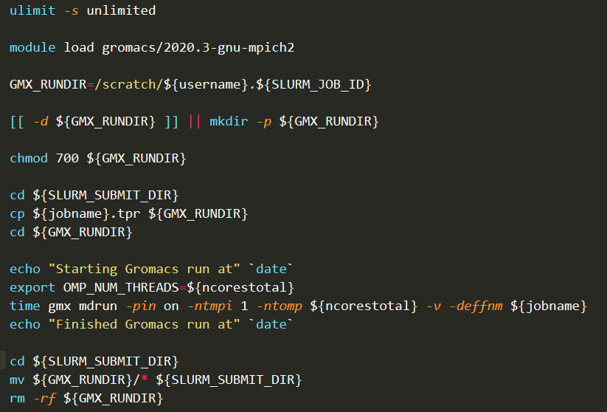
3. 各节点配置情况
各节点的/home和/opt目录均为挂载的硬盘阵列qio112t的同一位置，所以各节点普通用户是相同的。各节点的/root目录不同。各节点/scratch目录也不同，是临时读写文件，分配容量最大。计算时应充分考虑如何减少跨节点IO。
分配资源
加载模块
建立/scratch下临时目录
临时文件不要放在/tmp
拷贝输入文件到临时目录
计算
移动输出文件到提交目录

Slide 28
3. 各节点配置情况
使用df -h命令查看各目录挂载情况，free -h命令查看内存使用情况
各节点申请内存不宜超过节点总内存90%，实际使用内存要更低一些
对于Gaussian类线程级并行程序，往往是指定总内存(%Mem=72GB)
对于ORCA类进程级并行程序，往往是指定每进程(每核)内存(%MaxCore=2000)
有些程序如ORCA可能会使用稍微超出计划分配的内存
对于大量消耗内存的任务(Gaussian/ORCA的大体系激发态、双杂化泛函、耦合簇计算，VASP杂化泛函能带计算)，建议使用bigmem队列

Slide 29
4. 新节点性能测试
某VASP 5.4.4几何优化任务
X16Cv3*4节点并行：3213 s
X36Cv3单节点：3730 s
某Gaussian 16频率计算任务
X32Cv4：2h50min
X36Cv3：1h50min
某Gromacs 2021平衡模拟
X36Cv3：400 ns/day
12核+RTX3080 Ti单卡：1800 ns/day

Slide 30
5. 小技巧：单机多任务的计算
对于支持内核绑定的任务，建议使用内核绑定提高效率。
Gaussian 16：%NProcShared=36→%CPU=0-35
ORCA：使用MPI的bind，xxx/orca task.inp ‘--bind-to core --map-by core’ > task.out或者使用Rankfile。
http://bbs.keinsci.com/thread-17751-1-1.html
对于多个小任务，建议绑定核心并单节点同时跑多个任务，让每个节点物理核心占满，效率较高。
例如：同时有4个Gaussian单点能小任务，预计计算耗时接近。
%CPU=0-8 %CPU=9-17 %CPU=18-26 %CPU=27-35
写在同一个作业脚本里提交，很可能比四个依次占36核算更快。

Slide 31
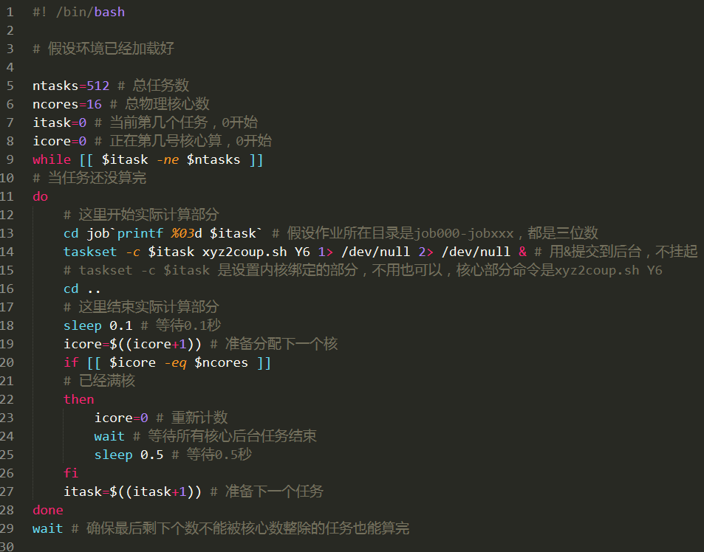
5. 小技巧：单机多任务的计算
对于多个单核任务，不建议多个任务提交到一个节点，建议在脚本里写好如何每次同时算物理核心个任务。
脚本示例：

Slide 32
谢谢大家

